Slide 1

《投资者教育系列之股市指标小课堂》
均线系统实战技巧2：
金山谷与死亡谷
主讲老师 梁洁云
授课日期 2026 .06.08
投顾执业编码：A1120619060027
基金执业编码：A20250623004965
中国·广州

Slide 2
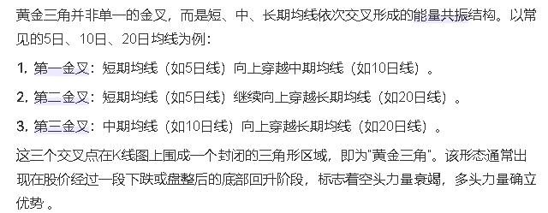
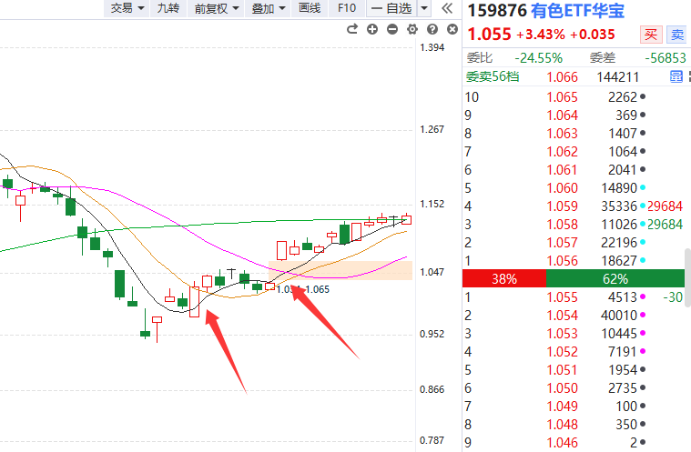
1、黄金夹角
经传多赢资深投顾:梁洁云(A1120619060027)观点基于软件数据和理论模型分析，仅供参考，不构成投资建议，市场有风险，投资需谨慎!

Slide 3
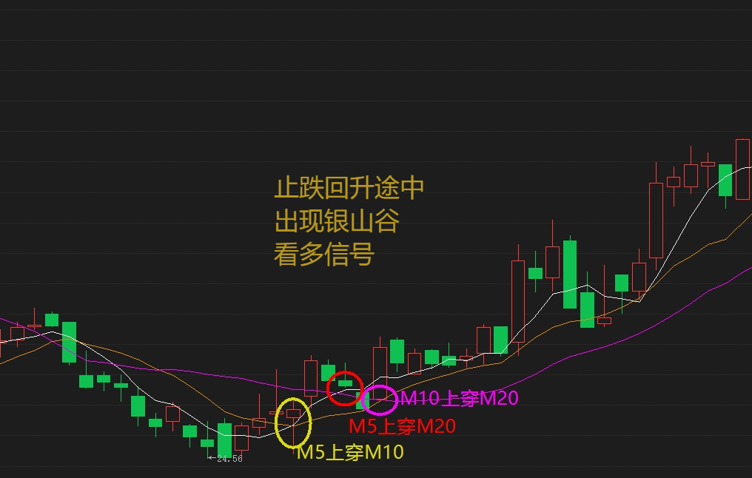
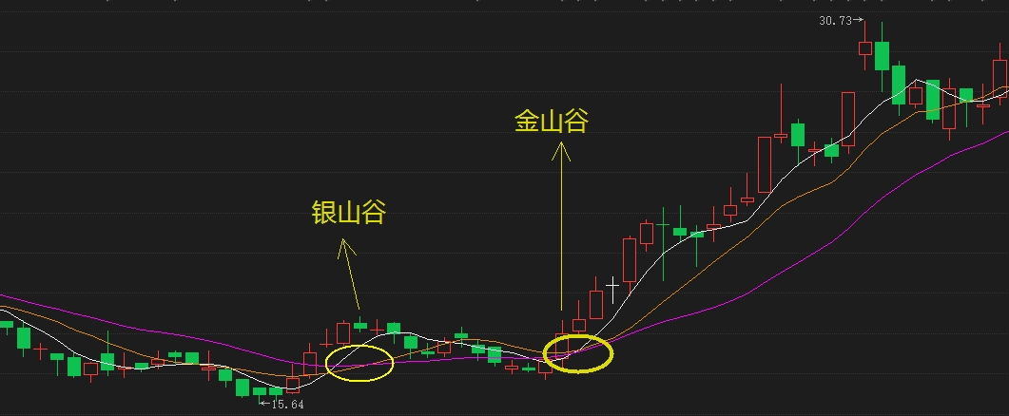
2、均线系统之金山谷
在止跌回升途中，5天线先后上穿10天线和20天线，且10天线均上穿20天线，形成的三线围合形态，称为银山谷。银山谷之后，股价回档，重新三线围合的不规则三角形形态，则称为金山谷，看涨信号更明确
银山谷：三条均线交叉形成的“尖头向上的不规则三角形‌
①5日均线‌先后上穿‌10日均线‌和‌20日均线‌；
‌②10日均线‌上穿‌20日均线‌
金山谷既可处于“银山谷”相近的位置，也可高于“银山谷”
经传多赢资深投顾:梁洁云(A1120619060027)观点基于软件数据和理论模型分析，仅供参考，不构成投资建议，市场有风险，投资需谨慎!
Notes:
由5日、10日、20日（或30日）三条均线交叉形成的“尖头向上的不规则三角形

Slide 4
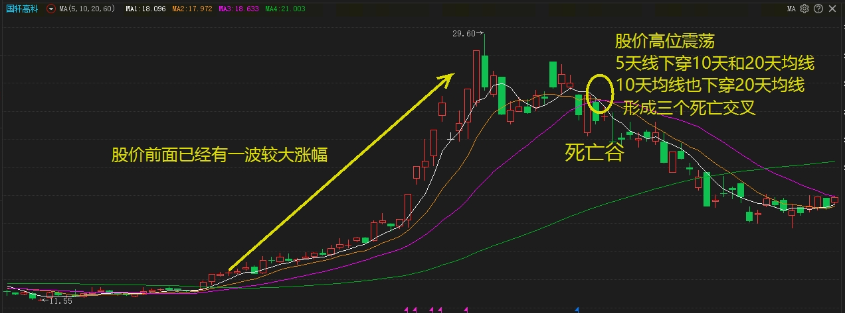
4、均线系统之死亡谷
银山谷和金山谷是行情启动的看多信号，那么死亡谷顾名思义就是行情结束的信号。所谓死亡谷是指在股价上涨到一定高位时，短期5天均线开始下穿10天均线和20天均线，10天均线也下穿20天均线，三条均线形成尖头向下的不规则三角形，这种形态后市看跌，所以叫死亡谷，一般出现在趋势反转的下跌初期或中期
经传多赢资深投顾:梁洁云(A1120619060027)观点基于软件数据和理论模型分析，仅供参考，不构成投资建议，市场有风险，投资需谨慎!

Slide 5
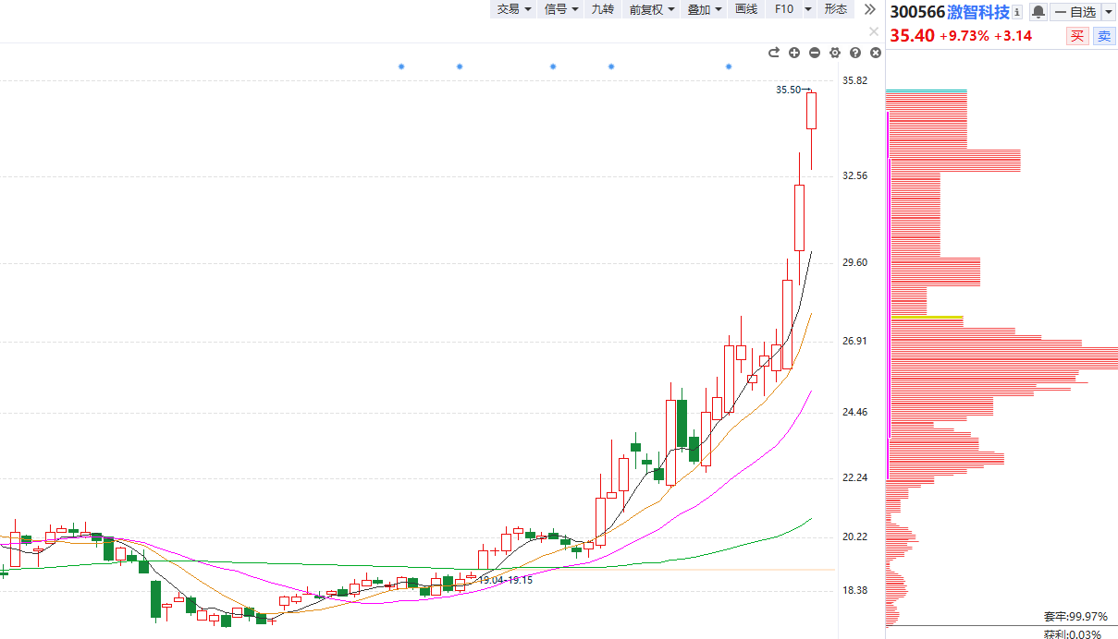
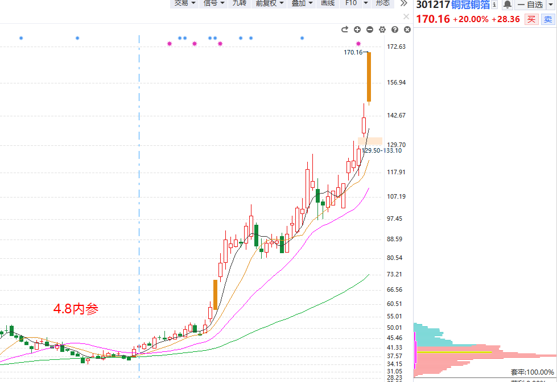
金山谷实战举例
经传多赢资深投顾:梁洁云(A1120619060027)观点基于软件数据和理论模型分析，仅供参考，不构成投资建议，市场有风险，投资需谨慎!

Slide 6
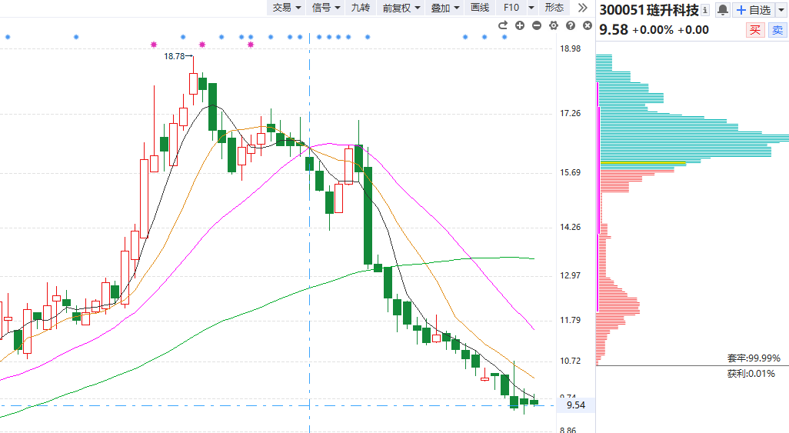
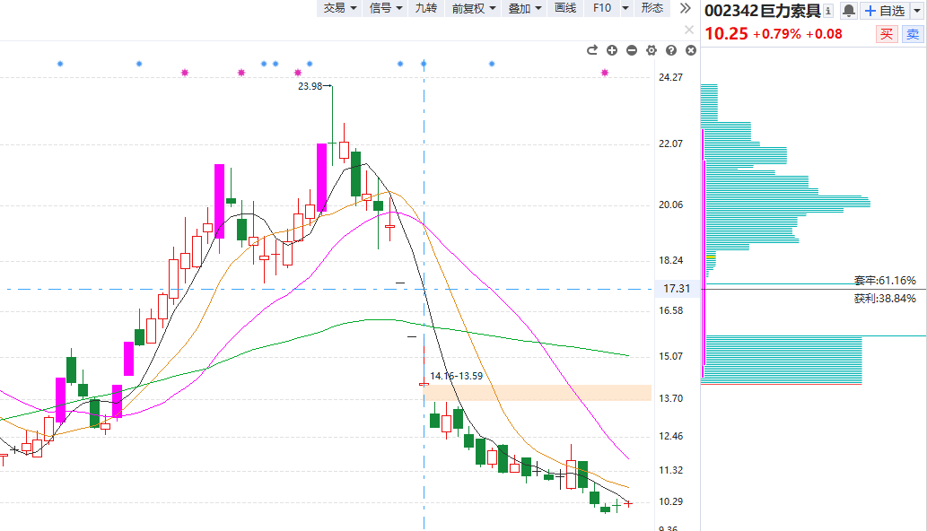
死亡谷实战举例
经传多赢资深投顾:梁洁云(A1120619060027)观点基于软件数据和理论模型分析，仅供参考，不构成投资建议，市场有风险，投资需谨慎!

Slide 7
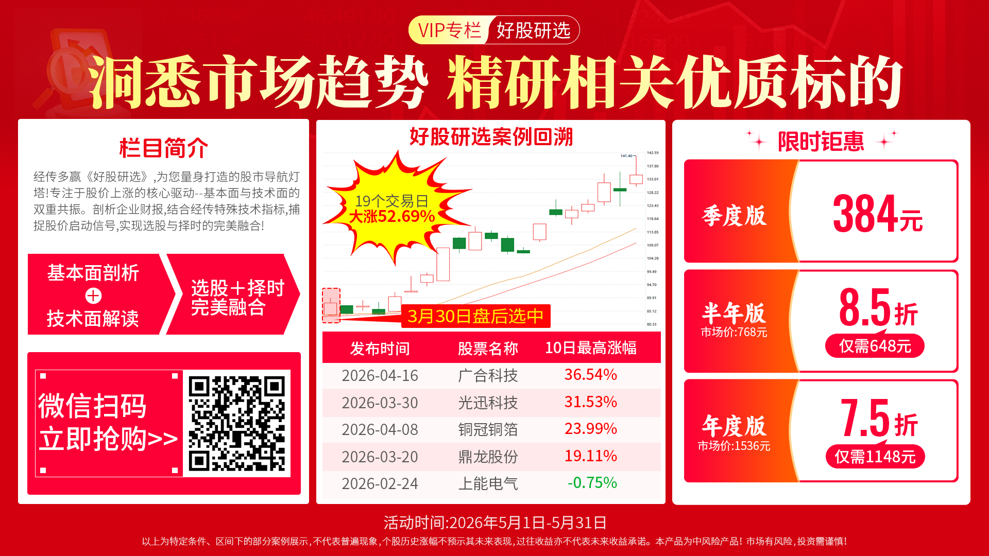
经传多赢资深投顾:梁洁云(A1120619060027)观点基于软件数据和理论模型分析，仅供参考，不构成投资建议，市场有风险，投资需谨慎!

